Slide 1
Subsessie 1: Techniek

Slide 2
Onderwerpen techniek
Vragen naar aanleiding van bezichtiging
Planning werkzaamheden uitvoering
Beheersing risico’s
CE-verklaring/ Machineveiligheid
Uitvoeringswijze (veiligheid)

Slide 3
Techniek: Planning werkzaamheden
Uitgangspunten:
  Kwaliteit gaat voor uitvoeringstijd
  Beschikbaarheid kering: werken aan twee openingen tegelijk
  Voorbereidingstijd na gunning
  Uitvoering

Slide 4
Scope objecten
Spuischuiven (34X)
Hydrauliek systeem (68x)
Draaipunten smeersysteem (272x oliesmeersysteem en 204x vetsmeersysteem)
Vis- en zoutriolen (1xVisriool en 2xzoutriool)
Bewegingswerk (2 per visriool en 2 per zoutriool)
Schuiven (2 per visriool en 2 per zoutriool)
Persluchtsysteem (1x)
Machinekamer (36x)
Staal (2 per visriool en 2 per zoutriool)
Beton

Slide 5
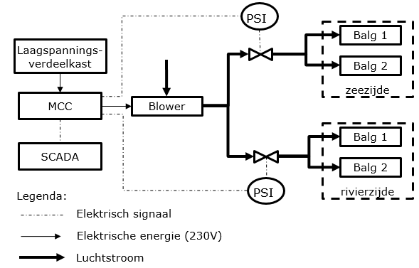
Beheersing risico’s
Aantoonbaarheid ontwerp luchtsysteem
  Balgen rivierzijde functioneel, zeezijde niet

Slide 6
CE verklaring/ machineveiligheid
Uitgangspunt Rijkswaterstaat:
  In 2030 moeten alle machines CE gekeurd zijn
  2b verklaring op hydraulische installatie
  2b op persluchtvoorziening
  2b op zout/visriool installatie
  N.B. bediening en besturing niet in scope

Slide 7
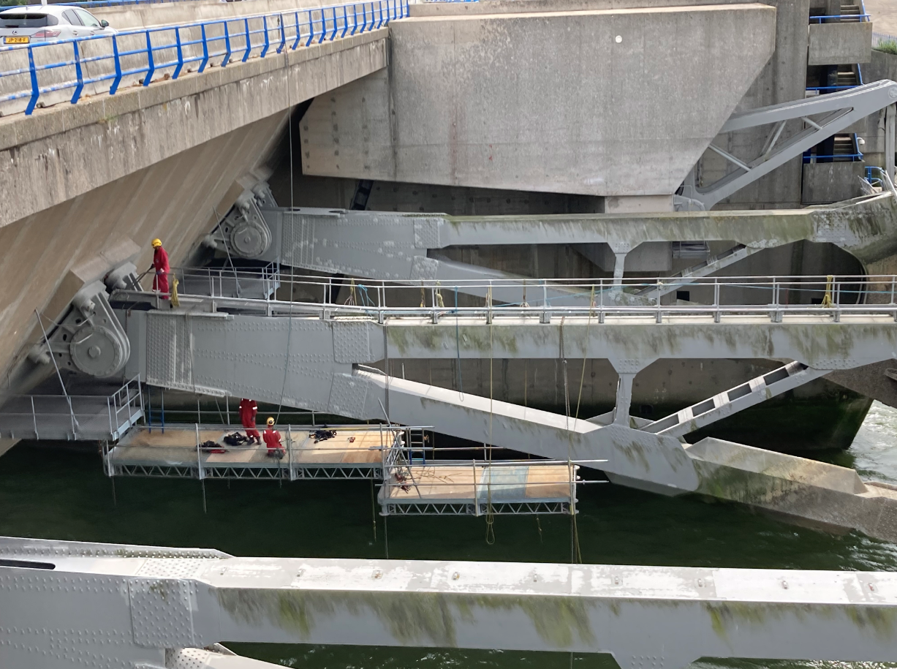
Uitvoeringswijze/ veiligheid
Uitvoering aan draaipunten middels sky-acces

Slide 8
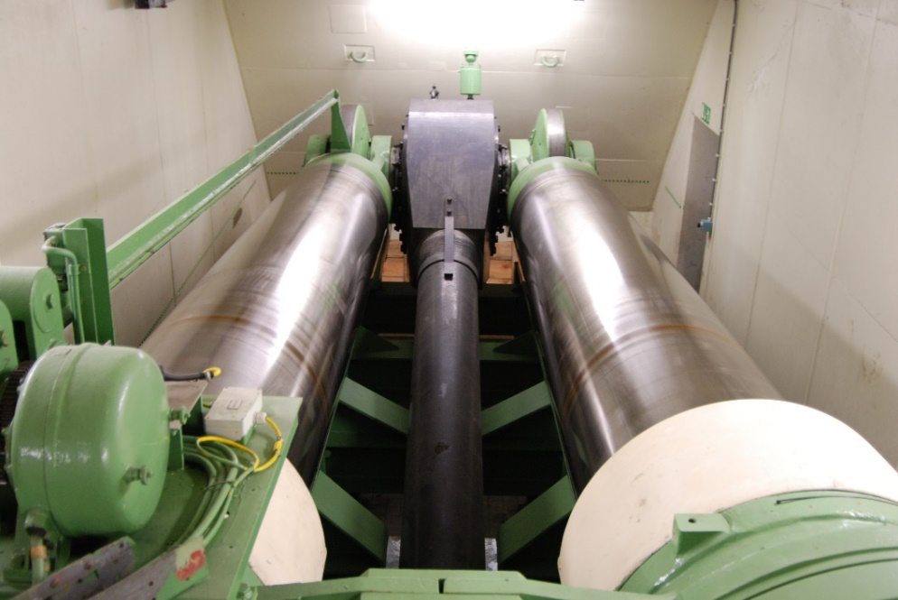
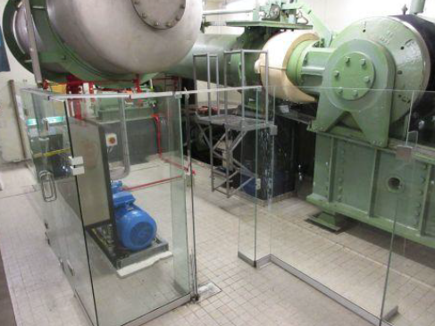
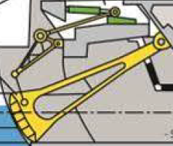
Scope (1): hydrauliek systeem
Ontwerpen en vervangen: hydrauliek leidingwerk;
Vervangen: Hydrauliek olie, cilinderstangpakkingen;
Herstel: verflaag;
Machineveiligheid: plaatsen afschermingen, reductie geluidsniveau;
Inspectie: hydrauliek reservoir, kleppenblok, pompaggregaat, cilinderstang en leiwiel;
Smart sensoring: monitoring orientatie van cilinderstang (bepaling slijtage cilinderbussen);
MTTF en UGT-berekeningen bewegende delen (bewegende delen schuif);

Slide 9
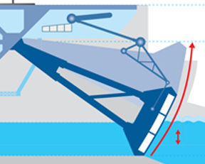
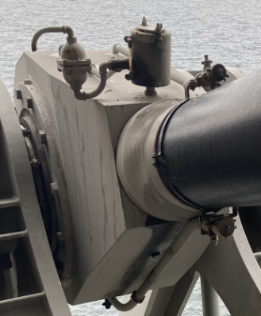
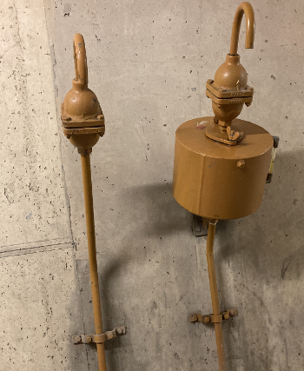
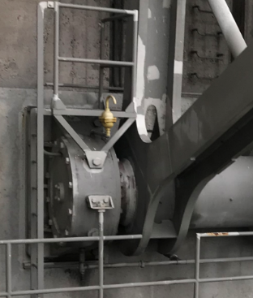
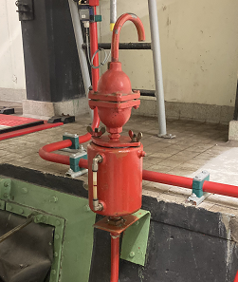
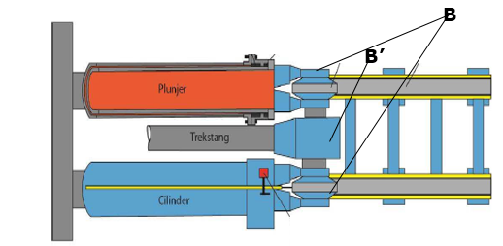
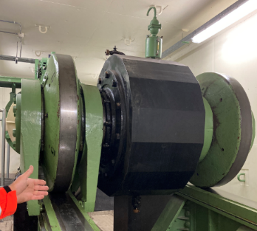
Scope (2): draaipunten smeersysteem
B
B’
A
C
G
D
E
F
C
D
G
Scope:
Verbeteren en vervangen olie smeersysteem C en D;
Vervangen leidingwerk, chrome VI houdende verflaag en asbesthoudende pakkingen oliepotjes; oliesmeersysteem B’ en G;
Vervangen smeervet draaipunten B, E en F;
Vervangen stopbuspakking en smeerolie draaipunten B’, C, D en G;
B en B’

Slide 10
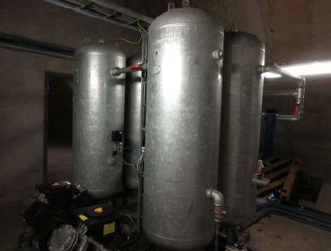
Scope(3):perslucht systeem
Ontwerpen en vervangen persluchtsysteem;
Benodigde aanpassingen SCADA systeem doorvoeren.
Huidige persluchtsysteem
Concept ontwerp

Slide 11
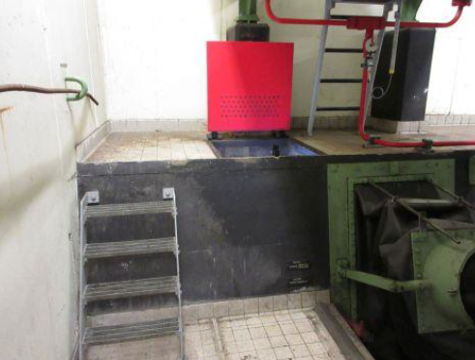
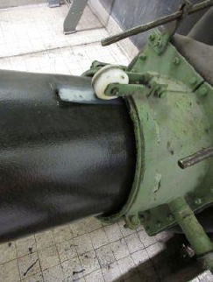
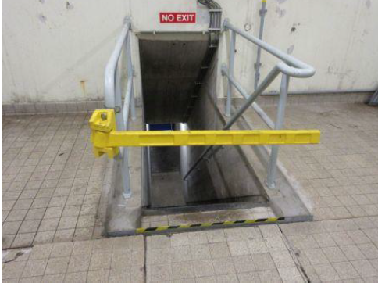
Scope (4) machinekamer
Herstel: tegelwerk, wanden, kit;
Vervangen: geleidingswielen stofhoezen, deksels kabelgoten;
Machineveiligheid: trappen en leuningen;
Verven: wanden en plafond;
Verwijderen: loze leidingen

Slide 12
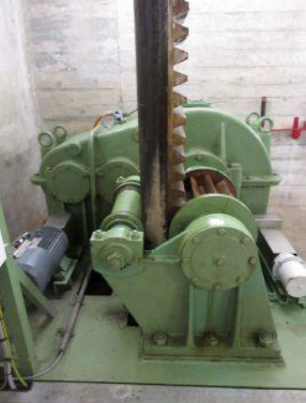
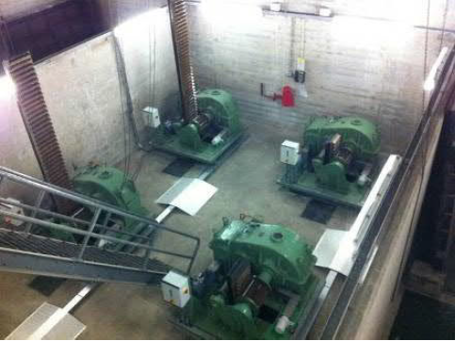
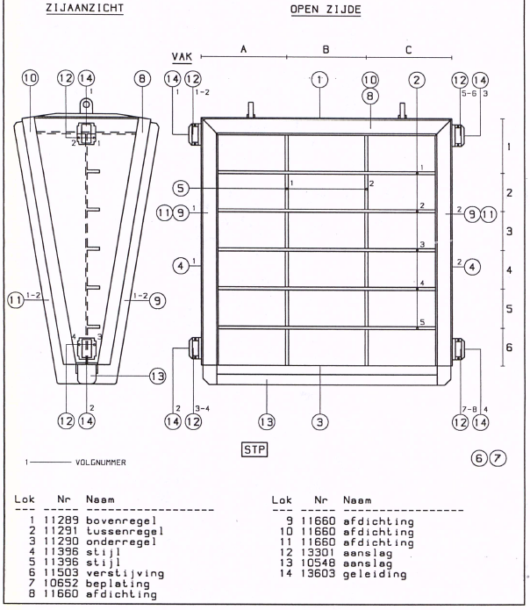
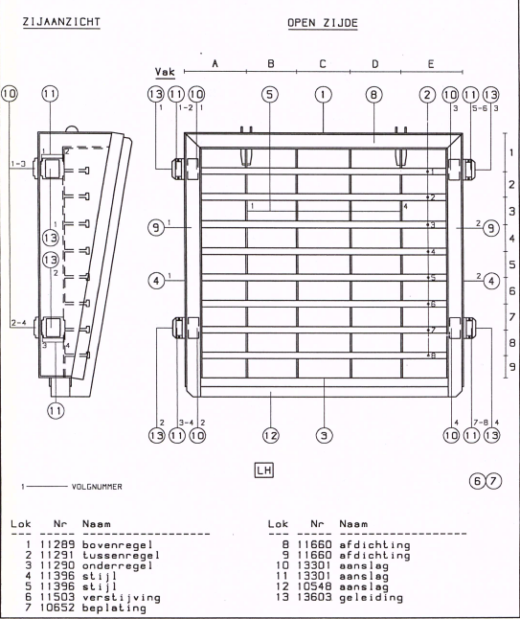
Scope (5): Vis- en zoutriolen
Vervanging: conservering schuiven, Anodes op schuif, rubber afdichtingen op schuiven, geleidingsblokken op schuiven, bouten, Tandwielkast olie, oliepompen aandrukrollen;
Revisie: verbinding tandheugel - A-frame, verbinding A-frame – schuif;
Herstel: betonnen sponning
Machineveiligheid: afschermen beknellingspunten bewegende delen;
Inspectie: Stalen delen, rubberen afdichtingen, anodes, geleidingsblokken, tandwielkasten, tandheugel, betonnen koker (chloride bepaling); betonnen sponning;

Slide 13
Subsessie 1: Contract

Slide 14
Onderwerpen contract
Aanbesteden / schouwen
Informatievoorziening
  Logistiek
  Areaal gegevens
Duurzaamheid

